Slide 1
Önkéntesek a könyvtárban – esettanulmány a Fővárosi Szabó Ervin Könyvtárból
Haszonné Kiss Katalin

Slide 2
Önkéntesség
Az önkéntesség olyan tevékenység, amelyet a személy szabad akaratából, egyéni választása és motivációja alapján, a pénzügyi haszonszerzés szándéka nélkül végez más személy, személyek vagy a közösség javát szolgálva.
Sajátos értékeket hordoz magában, amely megkülönbözteti a fizetett munkától. Önmagában jó és értékes, egy mód, mellyel képessé tehetjük a társadalom tagjait, hogy aktív szerepet vállaljanak mind tágabb földrajzi, mind szűkebb érdekközösségekben, mely egyidejűleg hasznos a támogatásra szorulóknak és az önkéntes munkát végzőknek is.
Az önkéntesség az egyik eszköze az esélyegyenlőség fejlesztésének, hozzájárul a szegénység, a kirekesztődés csökkentéséhez és a foglalkoztatottság növeléséhez, segíthet a munkanélküliek munkaerőpiacra történő visszatéréséhez, de nem helyettesítheti a fizetett munkaerőt.
Nemzeti Önkéntes Stratégia 2012-2020
https://njt.hu/jogszabaly/2012-1068-30-22

Slide 3
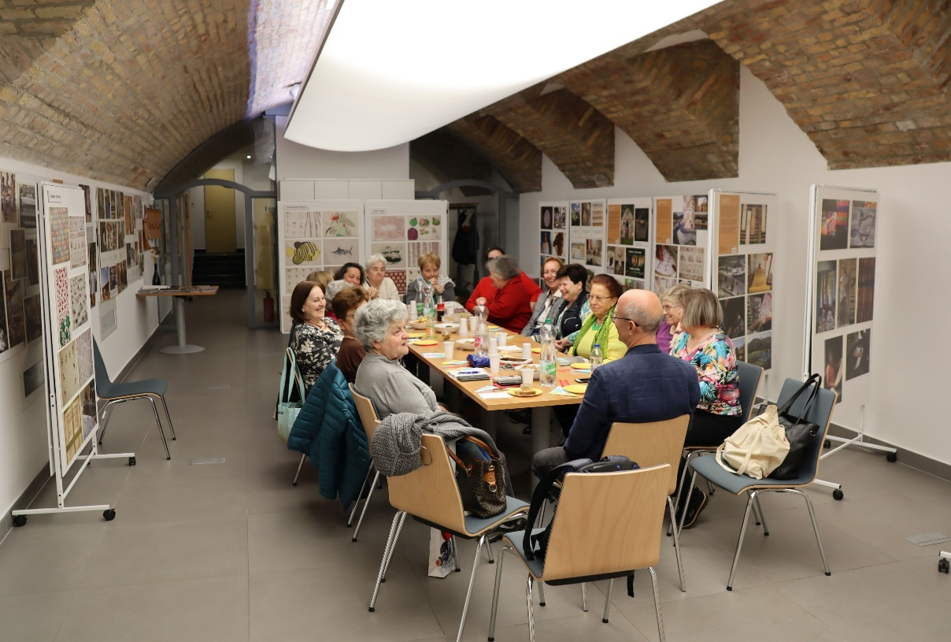
A könyvtári önkéntesség (a fővárosban)
A 2000-es években kezdett elterjedni
Civil szervezetek megjelenése a könyvtárakban (közös rendezvények, akciók, szakmai támogatás – átsegítés – önkénteskedés mindkét oldalon)
Felnőttek, nők, iskolázottak, családosak, jó anyagi körülmények között élők, könyvtártagok, nyugdíjasok száma nő
Gyakori az alkalmi önkéntesség (többszöröse a jogviszonnyal rendelkezőkének)
Fontos a személyes kapcsolat
Iskolai közösségi szolgálatos diákok folyamatos jelenléte a tagkönyvtárakban
(Nem tartozik az önkéntesség körébe az iskolai közösségi szolgálat és a szakmai gyakorlat sem.)

Slide 4
Jogviszonnyal rendelkező önkéntesek a FSZEK-ben 2018-2024, az intézmény éves szakmai beszámolói alapján, saját készítésű ábra.

Slide 5
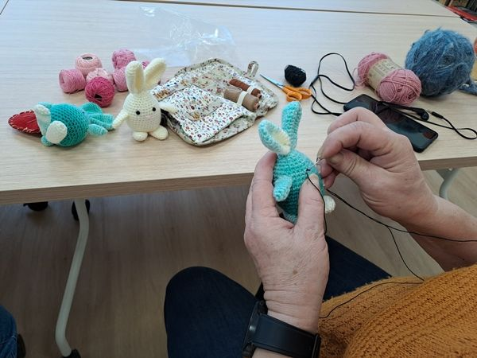
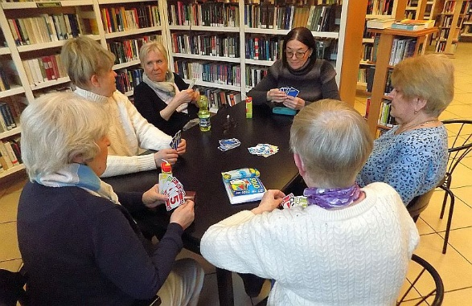
Önkéntes tevékenység a FSZEK-ben
Rendezvények: előadás, előkészítés, közreműködés
Foglalkozásvezetés
Olvasókörök, olvasóklubok,
Irodalmi, biblio-és zeneterápiás foglalkozások
Kézműves foglalkozások
Klubok: kötés, horgolás, kártya, társasjáték
Helytörténet: előadások, séták vezetése
Oktatói tevékenység: okos eszköz használata, hagyományápolás (kötés, horgolás, varrás, főzés, kertészkedés)
Digitalizálási tevékenység

Slide 6
A Fővárosi Szabó Ervin Könyvtár éves beszámolói, 2018-2024 alapján, saját készítésű ábra

Slide 7
Iskolai közösségi szolgála a FSZEK-ben
A visszahozott könyvek előkészítése a könyvtári rendbe való visszasoroláshoz;
segítségnyújtás egyéni olvasói internethasználat során felmerülő kérdésekben, kiemelten az idős korosztály vonatkozásában, a Netrevalók program keretében is;
könyvajánlók készítése facebookra, videók készítése könyvtár témában;
helyismereti munkában való részvétel;
óvodás és kézműves foglalkozások előkészítésében való segédkezés;
meseolvasás gyermekeknek a gyermekkönyvtári részlegben;
folyóiratok, könyvek összekötözése;
rendezvények előkészítésében, lebonyolításában való segédkezés;
könyvek felszerelése mágnes csíkokkal, sérült feliratok javítása;
használt könyv árusításában, előkészítésében való segítség.

Slide 8
A könyvtári önkéntesség hozadéka
A könyvtár számára
A könyvtáros leterheltsége csökken
más feladatokra tud koncentrálni
több időd tud egy-egy használóval tölteni
Javul a könyvár megítélése a helyi közösségben
Nő a látogatók elégedettsége
Javul a könyvtári munka minősége
Az önkéntesek hosszú távú elköteleződésükkel az intézmény támogatóivá válnak
Divattá válik az önkéntesség: egyre egyénibb/professzionálisabb ismeretekkel rendelkező önkéntesek jelentkeznek
Az önkéntes motívációja
„Visszaadni, amit kaptam”
„Mindig is könyvtáros szerettem volna lenni”
Szellemi és fizikai aktívitás megőrzése
Ú ismeretek és készségek elsajátítása
Technológia nyomon követése
Szabadidő hasznos eltöltése
Közösségi lét
Közösségben lenni
Helyi közösségbe való beilleszkedés
Új ismeretségek, barátságok keresése, kiépítése
Pályamódosítás lehetősége

Slide 9
Az önkéntesség híd
a könyvtár és a helyi közösség között
A Fővárosi Szabó Ervin Könyvtár önkénteseinek köre alapvetően alkalmi önkéntesekből áll és lényegesen kevesebb köztük a rendszeres, jogviszonnyal is rendelkező önkéntes. A különböző korú és érdeklődésű könyvtárhasználók egyedi elvárásokkal és igényekkel érkeznek, melyeknek a könyvtárak a jelenlegi erőforrásaik birtokában már nem tudnak minden esetben megfelelni.
A speciális igények kielégítéséhez speciális ismeretekkel rendelkező szakemberekre van szükség, amire a más-más tudással, képességekkel rendelkező önkéntesek bevonása adhat megoldást.
A könyvtárak társadalmi elismertségének növelésével, közösségi szerepének tovább erősítésével, a könyvtárosok felkészítésével, a toborzás és képzés mechanizmusának kidolgozásával növelhetjük az önkéntesek számát és az önkéntes tevékenység hatékonyságát a könyvtárakban.

Slide 10
Köszönöm a figyelmet! Haszonné Kiss Katalin kiss.kati@fszek.hu

